Slide 1


一种反爬虫系统的设计、实现以及评估
开题报告
姓名：张浩凌
学号：SY1706404
导师：李舟军、何跃鹰

Slide 2

选题背景和意义
研究现状及发展动态
大纲
研究目标和内容
关键技术和方案
Learn More
论文研究计划

Slide 3






expose
选题背景和意义
Learn More

Slide 4

爬虫与爬虫策略的多样性
· 爬虫的类型：通用网络爬虫，聚焦网络爬虫，增量式网络爬虫，深层网络爬虫
· 爬虫的策略：除传统深度优先和广度优先之外，还可能存在通过各类算法，对页面评分（Fish-Search Page-rank），以此为依据分类爬虫。

Slide 5
恶意爬虫
· 失控的爬虫：多线程，高并发地访问。每年三月份，临近硕士毕业的时间，很多数据相关的网站受到大量爬虫的骚扰；
· 窃密爬虫：企业的珍贵数据的外流。马蜂窝数据涉嫌造假事件，马蜂窝网很多数据都是从去哪网，携程上爬取下来的；
· 黑客爬虫：为黑客服务的爬虫。会收集网站的CMS版本信息，以及相关的表单情况，为之后的渗透测试提供数据参考。

Slide 6
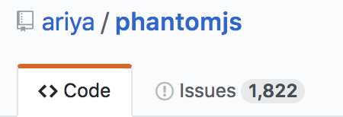
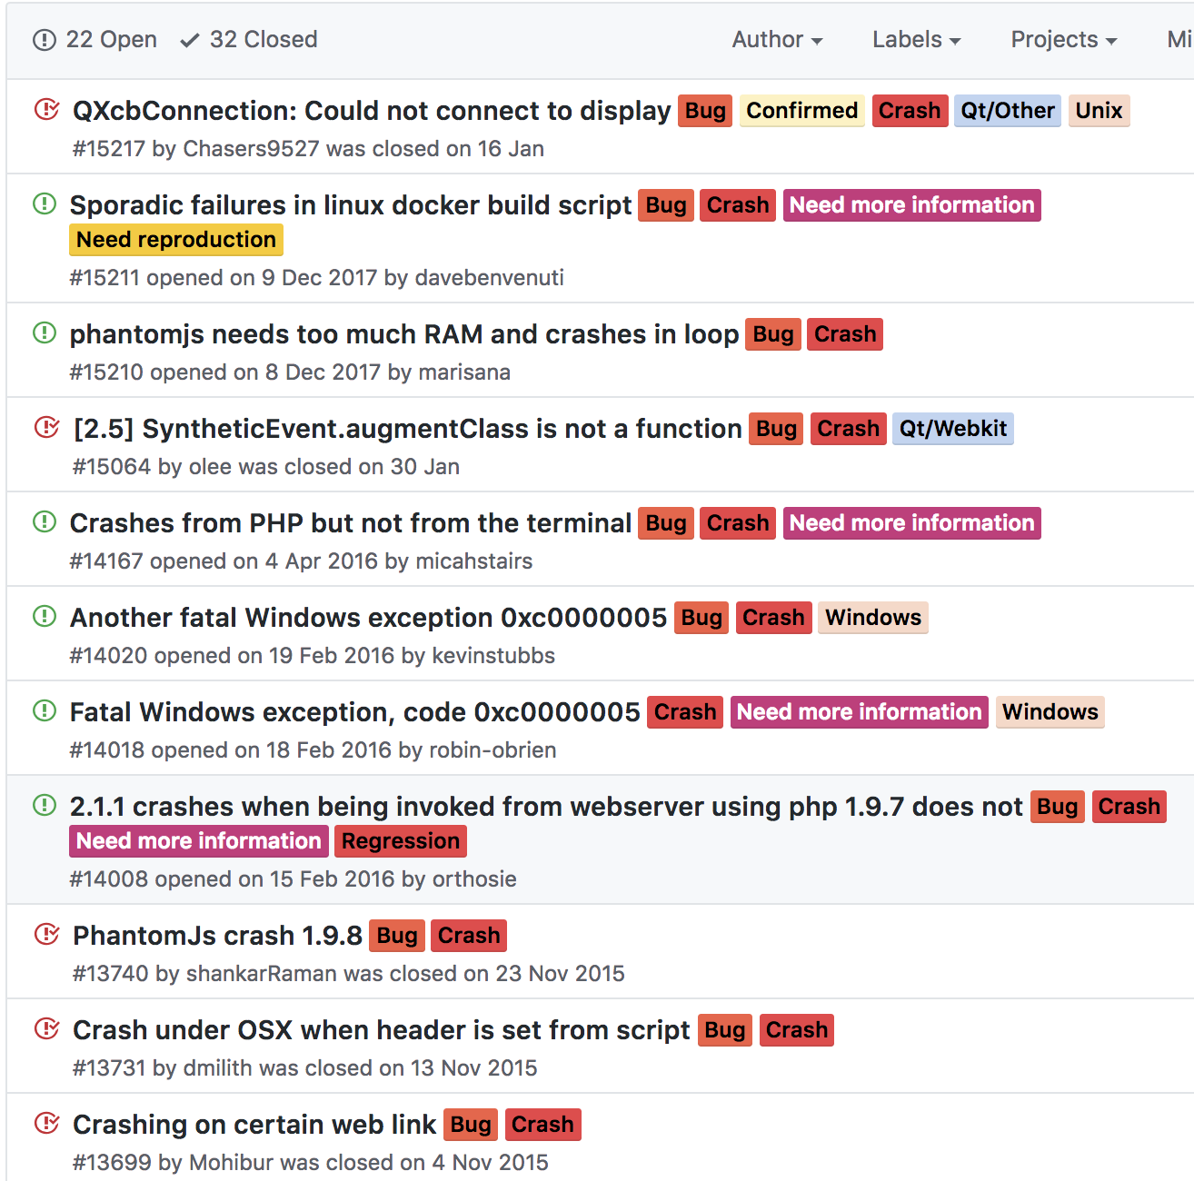
爬虫自身的弱点
· 传统架构的问题：python语言（反序列化漏洞，模板注入漏洞），传统数据库（sql注入），javascript（恶意javascript脚本）
·爬虫底层二进制驱动程序漏洞：
常用的phantomjs项目中有多达2000个issue和大量的crash

Slide 7
反爬虫系统的意义
· 很多爬虫识别算法都停留在概念层面，缺乏实际验证；
· 传统反爬虫系统过于非实时响应，单一且被动；
· 本文将设计、实现并评估一个创新的反爬虫系统。

Slide 8
expose
研究现状及发展动态
Learn More

Slide 9
爬虫识别技术现状
· 日志语法分析模式：独立字段解析（字段比较），多层次日志解析（构造一颗简单的决策数）
· 流量分析模式：请求资源类型的比例，请求的速率分析
· 流量分析模式：决策树，HMM和神经网络
· 图灵测试系统：验证码机制，隐性的人类浏览行为

Slide 10
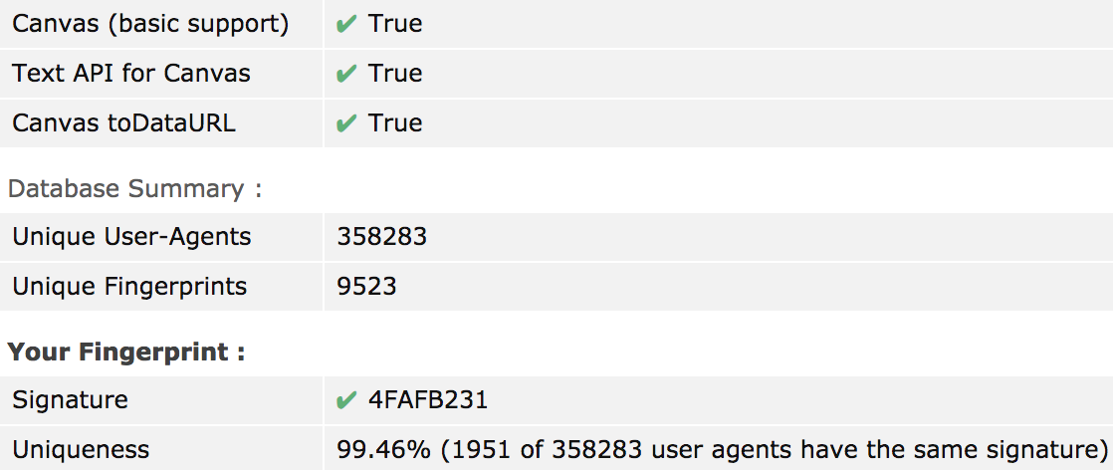
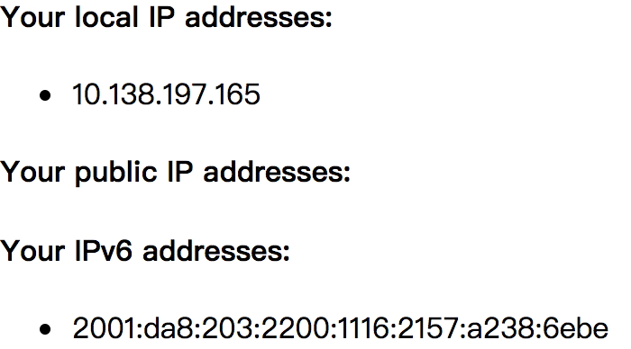
浏览器指纹技术现状
·为什么要有浏览器指纹：分布式爬虫session分类，识别出常用的浏览器，标记与追踪爬虫，收集爬虫的特征
·浏览器特定指纹：UA特性，编码和支持语言特性，cookie追踪，flash/js是否开启
·canvas指纹： Html5 引入的特性，通过硬件渲染图片，计算图片指纹；
·javascript指纹: 大量的javascript测用例，失败的成功的，与数据库比较；
·javascript指纹: webRTC内网指纹

Slide 11
二进制漏洞挖掘技术
·符号执行 二进制程序 -> 中间语言 -> 符号化
符号值作为输入，而不是固定值；变量表示成符号的表达式，通过约束求解求解相应输入；
·污点分析 在源与目的之间追踪数据流

Slide 12
expose
研究目标和内容
Learn More

Slide 13
实时爬虫检测
基于session的爬虫检测
·实时爬虫检测通过单一请求，实时检测爬虫，有性能损失，如何控制性能损失，提高爬虫的检测率。
·session通过组合多个请求来判定爬虫，涉及到session的分组，cookie存储还是session存储，cookie存储如何防篡改，session存储如何控制资源损耗。

Slide 14
浏览器指纹生成与追踪
·多种指纹算法的组合问题；
· 指纹算法与基于session的识别的耦合；
· 保证指纹的可信度

Slide 15
headless browser漏洞自动化挖掘
· 较大的二进制文件如何使用符号执行（路径爆炸）
· 如何生成爬虫的测试用例（直觉漏较多的函数和位置）

Slide 16
系统部署方案与评估方案
· 系统组装与模块微调
· 评估方案的设计，包括爬虫样本以及评估使用的参数

Slide 17
expose
关键技术和方案
Learn More

Slide 18
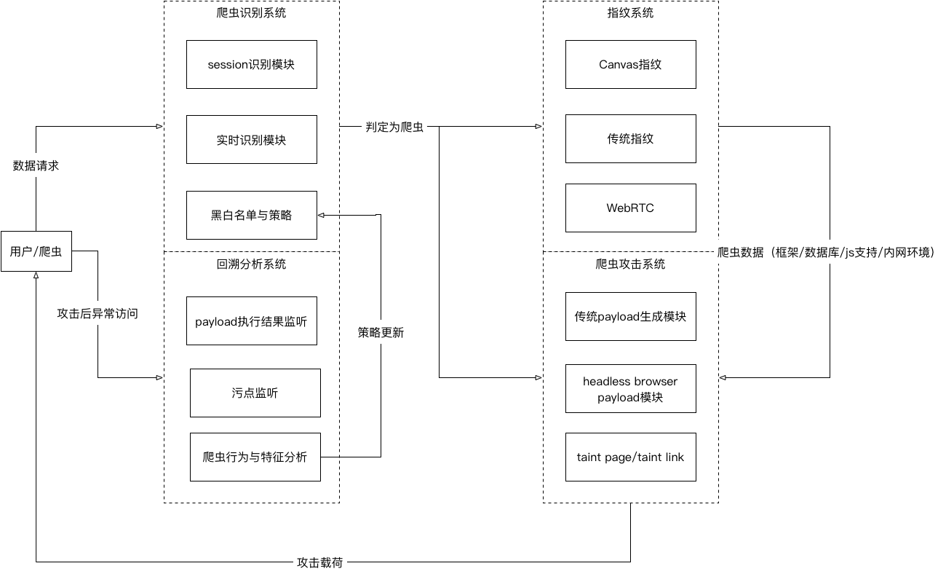
系统架构
· 爬虫识别系统
· 指纹系统
· 攻击系统
· 回溯分析系统

Slide 19
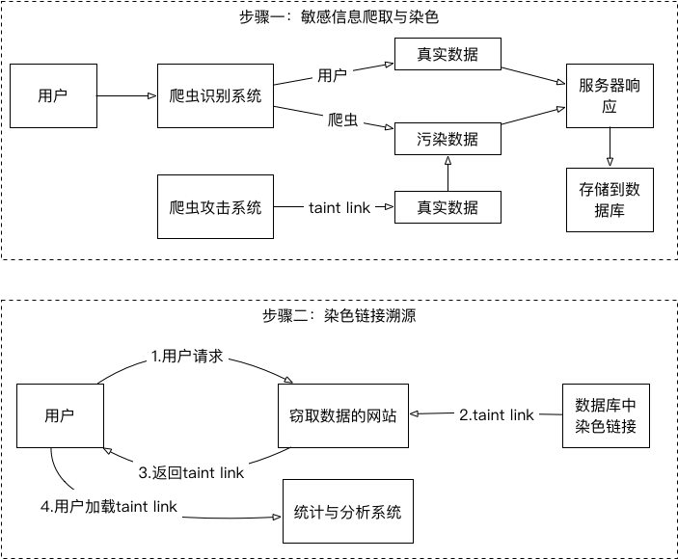
染色技术
· 对正常用户不可见的链接，对爬虫可见，访问即可判定为爬虫
· 判定为爬虫后在页面中插入taint link，用于追踪数据的流向

Slide 20
导向型自动随机化测试和EGT
· 在原先的符号执行中引入固定变量，有效减少约束求解器要处理的符号状态的数目
· EGT 判断一个值是静态还是符号的，如果是静态的，操作不引入符号化。

Slide 21
动态污点分析
· 动态污点分析的目的是在源和目的之间追踪信息流
· 污染策略很重要：污点引入，污点传播，污点检测

Slide 22
expose
论文研究计划
Learn More

Slide 23
研究计划
·2019.07.01-2019.08.31
设计和测试多种爬虫识别算法，包括实时的爬虫识别以及基于session的爬虫识别；
·2019.09.01-2019.10.31
设计和测试浏览器指纹系统，并收集不同浏览器，不同爬虫的指纹；
·2019.11.01-2019.11.30
尝试对常用的headless browser的二进制程序进行自动化漏洞挖掘；
·2019.12.01-2020.1.31
根据已经发掘出的漏洞以及爬虫框架的传统漏洞，设计和实现爬虫攻击模块。

Slide 24
研究计划
·2020.02.01-2020.02.28
根据现有的模块，整合成完成的反爬虫系统，并部署到真实业务中；
·2020.03.01-2020.03.31
利用不同的爬虫测试反爬虫系统，并在公网环境中测试效果，收集评估指标参数。对反爬虫系统进一步地优化。
·2020.04.01-2020.04.30
撰写论文，准备答辩。

Slide 25

谢谢观赏
Thank You
Lancet

